Slide 1
Історичний факультет – один з перших структурних підрозділів Ужгородського університету – свою історію веде з 1945 року.

Slide 2
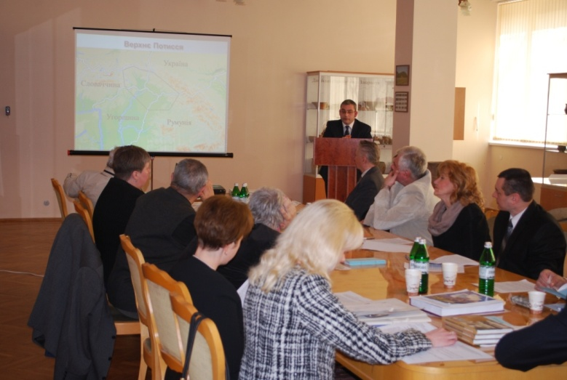
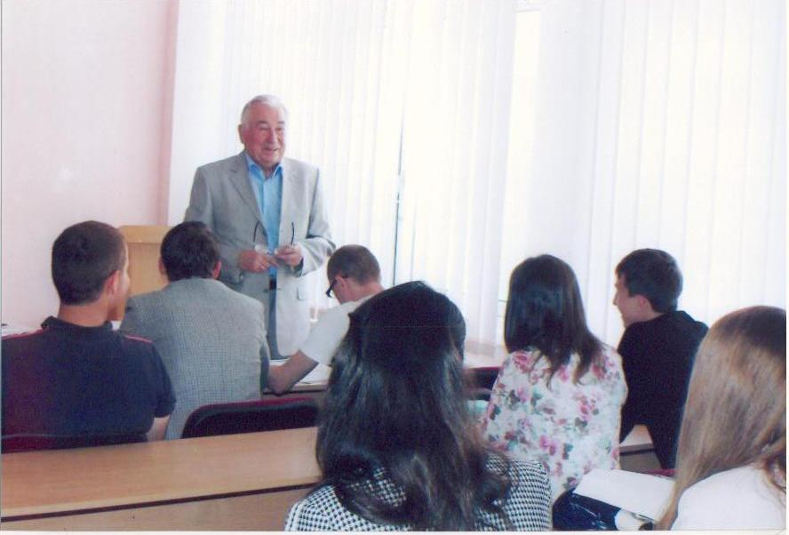
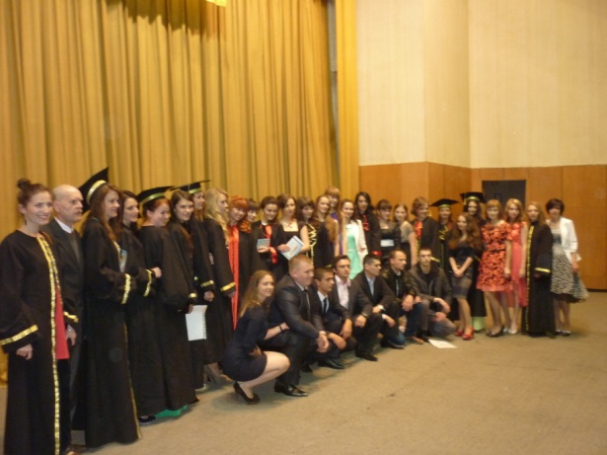
На історичному факультеті здійснюється підготовка фахівців за спеціальністю «Історія» на денному і заочному відділеннях за освітньо-кваліфікаційними рівнями:
«Бакалавр»;
«Спеціаліст»;
«Магістр».
Підрозділ надає другу вищу освіту;
З 2013 р. діє спеціалізована Вчена рада із захисту кандидатських та докторських дисертацій.

Slide 3
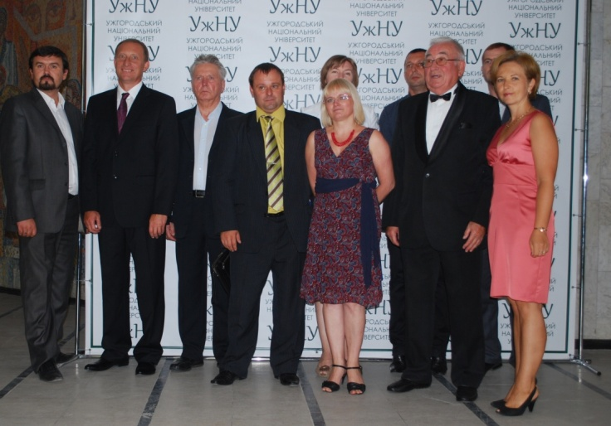
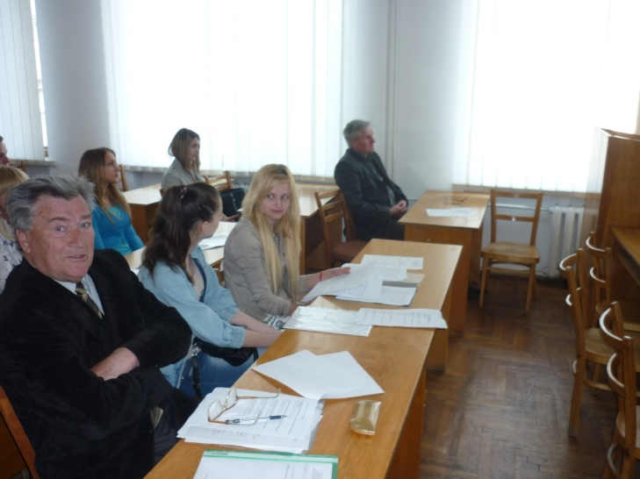
Навчально-методична та наукова робота на історичному факультеті зосереджена на трьох кафедрах:
історії України,
історії стародавнього світу і середніх віків
нової і новітньої історії та історіографії.
Високий фаховий рівень підготовки студентів забезпечує професорсько-викладацький склад кафедр, до якого входять 9 докторів наук, професорів і 23 кандидатів наук, доцентів.

Slide 4
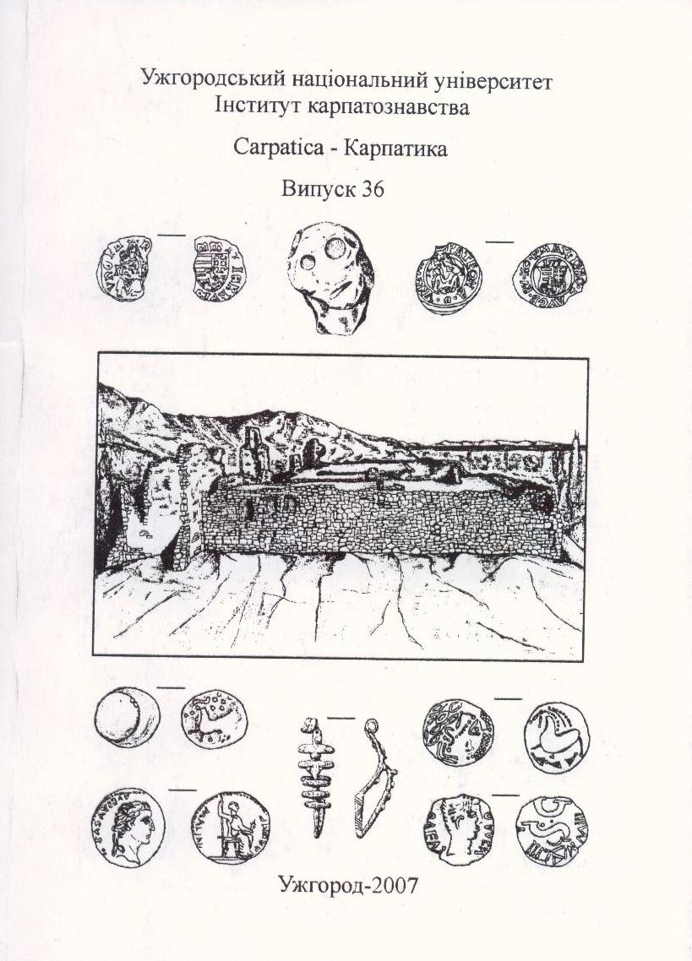
Викладачі факультету досліджують проблеми вітчизняної та всесвітньої історії, археології, історіографії, джерелознавства. На факультеті щорічно проводяться наукові конференції, семінари, виставки, організовуються археологічні експедиції.
При факультеті діють науково-дослідні підрозділи:
Інститут карпатознавства;
Науково-дослідний центр з богемістики та словакістики ;
Науково-дослідний центр історично-релігійних студій «Логос».

Slide 5
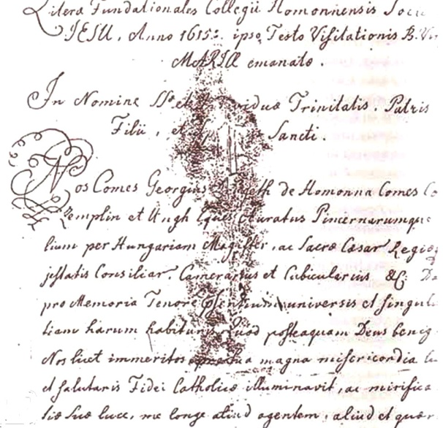
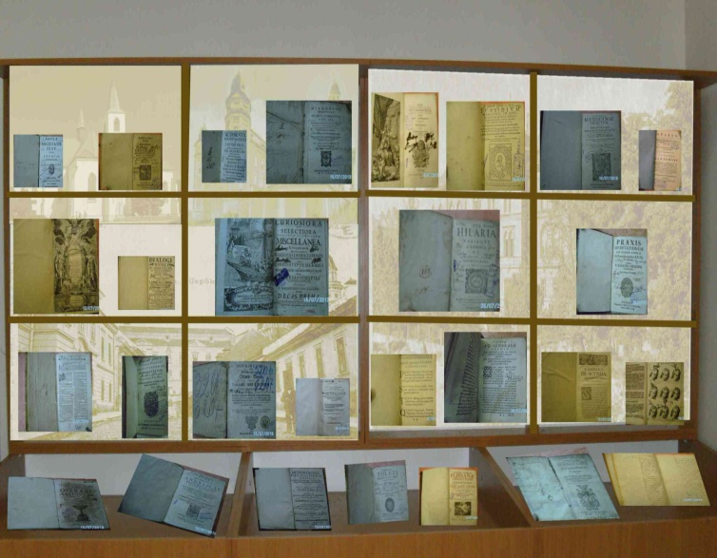
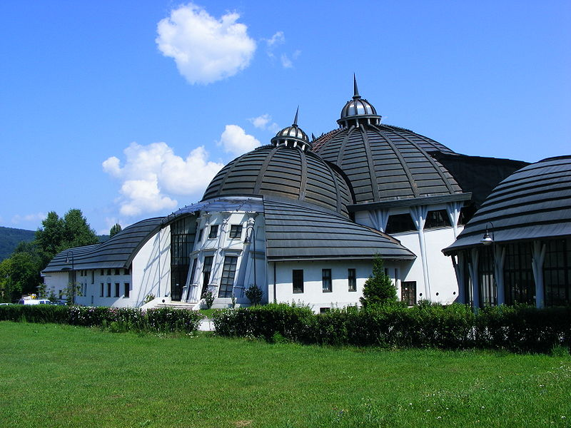
Гордістю факультету є три музеї:
археологічний імені Едуарда Балагурі;
історії університету;
давньої книги.
Факультет має тісні зв’язки з європейськими університетами, інститутами археології, історії НАН України, обласними архівними і музейними установами

Slide 6
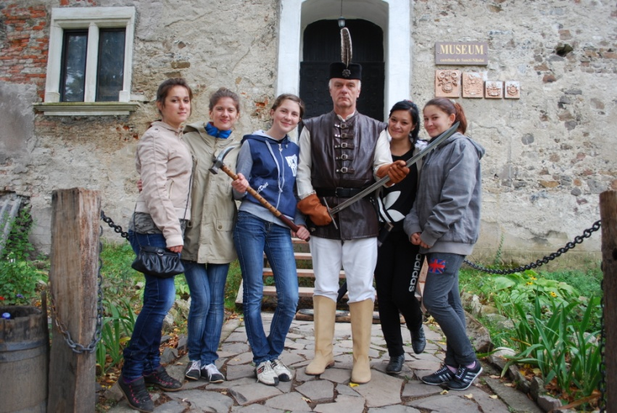
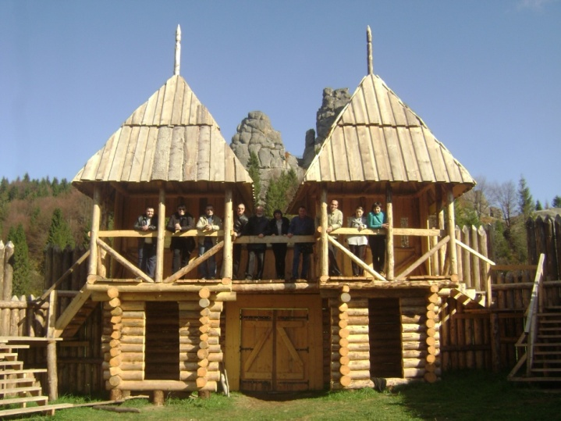
Успішному навчанню студентів сприяє тісний зв'язок теорії з практикою. Студенти-історики проходять археологічну, музейно-архівну та етнографічну практики.
Випускники-історики можуть працевлаштуватися:
викладачами в освітніх установах різних рівнів акредитації;
співробітниками музеїв, архівів, наукових організацій
працювати у туристичних фірмах, засобах масової інформації, органах державної влади і управління.

Slide 7
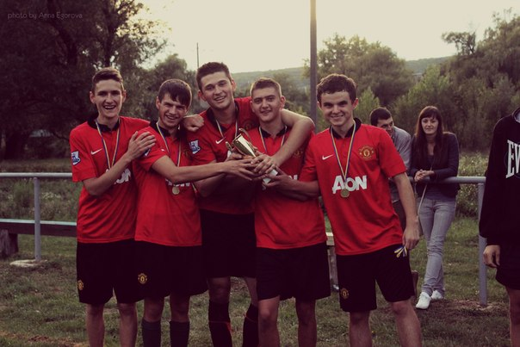
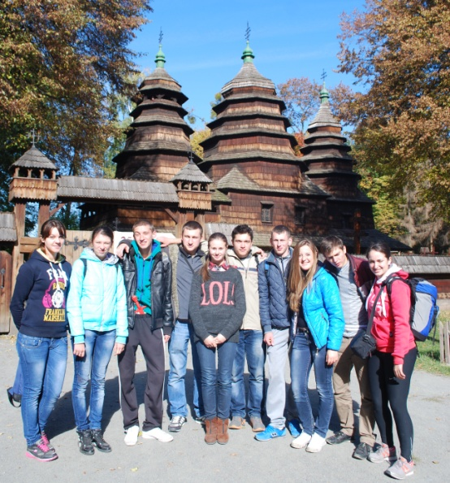
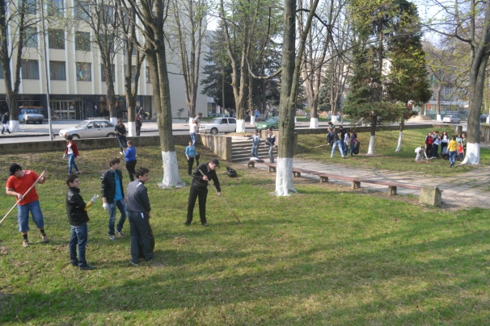
На історичному факультеті створені умови для ефективного навчання та змістовного відпочинку.
Cтуденти реалізовують свої творчі здібності на факультеті:
в студентському науковому товаристві «Кліо»;
спортивних секціях;
команді КВК;
художніх колективах університету та органах студентського самоврядування.
Популярними є різноманітні екскурсії, конкурси, тематичні заходи та вечори відпочинку.

